Slide 1

AI프렌즈 시즌2 위성관측 데이터를 활용한 강수량 산출 경진대회
팀: endgame
https://dacon.io

Slide 2

목차
데이터 전처리 & EDA
1
______________
STEP 1
_________
_________
_________
_________
모델 구축 & 검증
2
______________
STEP 2
_________
_________
_________
_________
결과 및 결언
3
______________
STEP 3
_________
_________
_________
_________

Slide 3
1. ______________

Slide 4
1. ______________

Slide 5
1. ______________

Slide 6
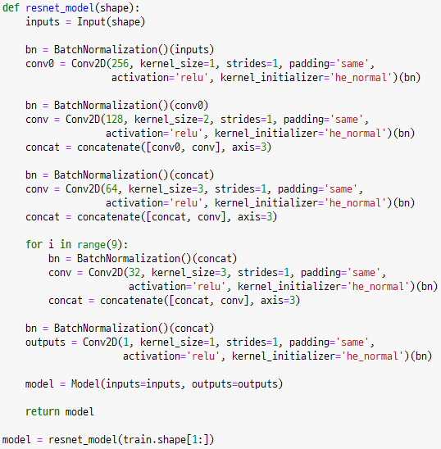
2. 모델 1: GoldBar님 코드 공유

Slide 7
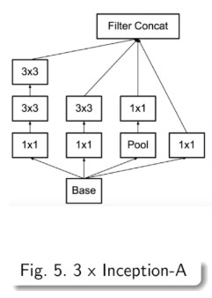
2. 모델 2: Inception v3 활용 코드 - 1
https://norman3.github.io/papers/docs/google_inception.html

Slide 8
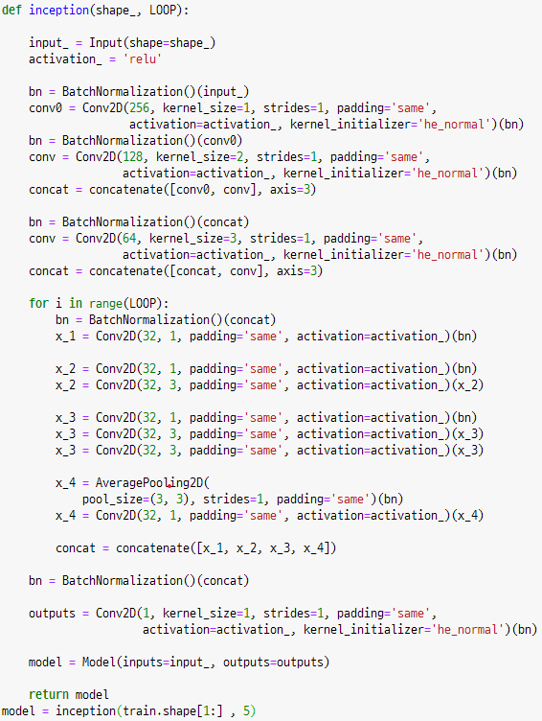
2. 모델 2: Inception v3 활용 코드 - 1

Slide 9
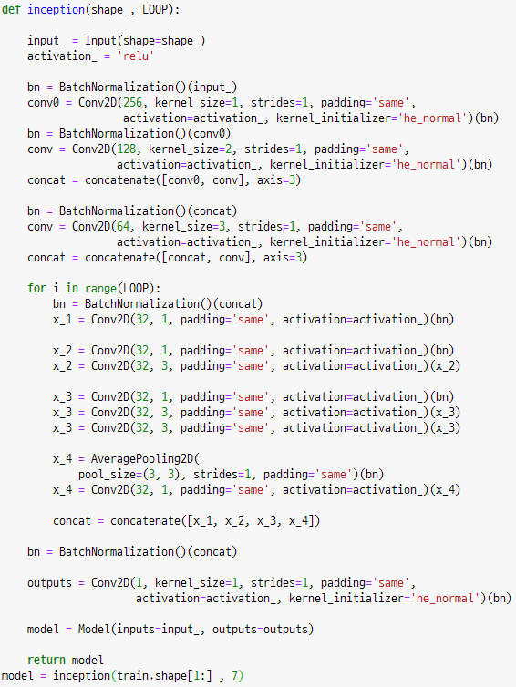
2. 모델 3: Inception v3 활용 코드 - 2

Slide 10
2. ______________

Slide 11
3. ______________

Slide 12
3. ______________

Slide 13

THANK YOU
THANK YOU

